Slide 1
Candidaturas Independientes
Investigador:
Mtro. Alexander Reyes Guevara
19 de junio de 2023

Slide 2
Candidaturas Independientes
Las candidaturas son aquellas ofertas políticas entre las que han de decidir los electores, e incluyen a “una persona o conjunto de personas para ocupar la titularidad de un cargo, generalmente electivo”.
Se entiende que, desde una visión legal, esas candidaturas son independientes cuando se trata de individuos que participan en las elecciones sin que los respalde un partido político de manera formal ante la organización electoral ni ante el mecanismo del ejercicio del voto (en la boleta o papeleta). (Freidenberg 2017, 23)

Slide 3

Definición
Postulación individual que realiza un aspirante a un cargo de representación popular. A través de esta figura los ciudadanos pueden solicitar su registro ante la autoridad electoral, sin la mediación de los partidos políticos. La Constitución la contempla como parte los derechos de los ciudadanos. (Sistema de Información Legislativa)

Slide 4
Fundamento teórico
Las candidaturas independientes (a partir de considerarlas como aquellas postulaciones a cargos públicos, en las que los partidos políticos no toman parte de ninguna naturaleza, y con ellas los ciudadanos ejercen sus derechos políticos), encuentran su fundamento en el modelo representativo, debido a que son la vía para acceder a la representación y, por lo tanto, forman la base de la democracia representativa; y en los derechos políticos, porque éstos logran que el ciudadano, a través de la participación, pueda tener acceso al ejercicio de las funciones públicas y ambos sean elementos indispensables para dotar de mayor calidad a la democracia, al ampliar el espectro de derechos —incluyendo los políticos—, lo que propicia mayor igualdad y libertades políticas. (Hernández 2012, 19)

Slide 5
A tomar en cuenta
No obstante, definir las candidaturas independientes de manera legal no asegura que los candidatos sean realmente independientes y que no gocen de algún apoyo informal de un partido (por ejemplo, en los casos de quienes antes eran militantes de esas organizaciones y aún mantengan vínculos personales con otros dirigentes del partido, o que su imagen esté asociada a los liderazgos o a la militancia). Precisamente, la dificultad de analizar este fenómeno está en determinar la independencia de estas candidaturas respecto de otros partidos o liderazgos. Las listas, candidatos o movimientos independientes pueden “ocultar pseudo-partidos o partidos ocultos” o servir a los políticos de otros partidos para obtener una ventaja estratégica en la competición electoral. (Freidenberg 2017, 23)

Slide 6
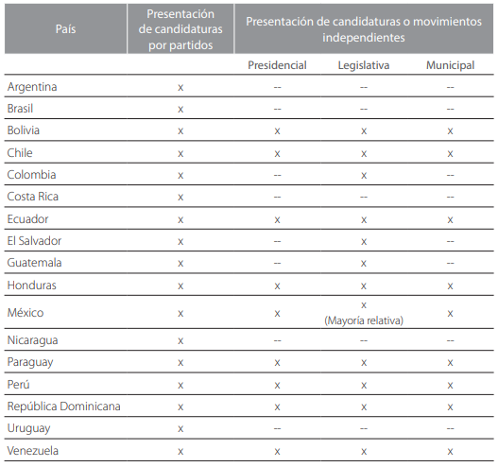
Regulación en América Latina
Fuente: https://www.te.gob.mx/publicaciones/sites/default/files//archivos_libros/CS74_Freidenberg_0.pdf

Slide 7
Antecedentes
Si bien las candidaturas independientes tienen antecedentes durante el siglo XIX y en Leyes electorales como la de 1916 y 1918, lo cierto es que no pueden comprenderse en los términos actuales ni como eslabones de la regulación actual. Así, desde el año de 1998 pueden rastrearse los antecedentes actuales de las candidaturas independientes.
En 1998, María del Rosario Elizondo Salinas se postuló como presidenta municipal de Santander de Jiménez, Tamaulipas y resultó electa con el carácter de candidata no registrada.
En 2001, Manuel Guillén Monzón solicitó su registro como candidato independiente a la gubernatura de Michoacán. Ante la negativa del instituto local a otorgárselo, el aspirante acudió al TEPJF, mismo que estimó confirmar el acto reclamado.
Tesis XXX/2013. BOLETAS ELECTORALES. DEBEN CONTENER UN RECUADRO PARA CANDIDATOS NO REGISTRADOS.
Tesis XXV/2018. BOLETA ELECTORAL. INEXISTENCIA DE UN DERECHO A LA INSCRIPCIÓN DEL NOMBRE EN EL RECUADRO DE “CANDIDATOS NO REGISTRADOS”.

Slide 8
Antecedentes
En 2004, se presentaron dos casos más, el primero fue el de León Ignacio Ruiz Ponce y otros, quienes impugnaban la negativa del Consejo General del Instituto Electoral Veracruzano a registrarlos como candidatos independientes a los cargos de integrantes del ayuntamiento del municipio de Xalapa, Veracruz. El segundo caso, fue el de José Hernández Mendoza y otros, quienes promovieron juicio para la protección de los derechos político-electorales del ciudadano en contra de la resolución del Sala Electoral del Tribunal Superior de Justicia del Estado de Veracruz, debido a que, desde su perspectiva, se había violado su derecho de ser votados y a no ser discriminados, toda vez que, los votos emitidos en su favor habían sido anulados.
Jorge G. Castañeda Gutman trascendió hasta la Corte Interamericana de Derechos Humanos ante su intento fallido de postularse como candidato independiente para la elección presidencial de 2006.

Slide 9
Antecedentes
Ante la ausencia de disposición constitucional que estableciera la facultad para registrar candidatos independientes en el nivel local, dos estados contemplaron el registro por la vía independiente. Así, en Yucatán, la figura estuvo regulada en la Ley de Instituciones y Procedimientos Electorales a partir del 24 de mayo de 2006, y en la Constitución del Estado se contempló la existencia de candidaturas independientes hasta 2009. Cabe señalar que, incluso la Sala Superior del TEPJF, declaró la validez de una elección de ayuntamiento en la cual el ganador era un candidato apartidista (SUP-JRC-86/2007).
Por otra parte, en Sonora, el Título III, Capítulo VI de la Ley Electoral Local (derogada en 2008) contenía la reglamentación detallada de la figura de las candidaturas independientes.

Slide 10
Antecedentes
No obstante, en la mayoría de los casos, los registros no procedieron por la vía judicial, por ejemplo, Felipe Daniel Ruanova Zárate, candidato a gobernador de Baja California en 2007; o Manuel Jesús Clouthier Carrillo a la presidencia en las elecciones federales de 2012.
Cabe resaltar que, en 2007 se estableció en la CPEUM que las Constituciones y las Leyes de las entidades federativas deberían de establecer que el registro de los candidatos era una facultad exclusiva de los partidos políticos. Quedando con ello cerrada la posibilidad a la existencia de candidaturas independientes.
Fue hasta el 9 de agosto de 2012, que se público en el DOF, la reforma al artículo 35, fracción II constitucional, mediante la cual la ciudadanía tendría el derecho a registrar candidaturas independientes.

Slide 11
Candidaturas Independientes
1998
Tamaulipas
2007 Exclusividad Constitucional candidaturas PP
2012
Candidaturas Independientes*
2014
LEGIPE
*Sólo adecuaron Zacatecas (2012) y Quintana Roo (2013)

Slide 12
Línea jurisprudencial
Algunas sentencias que explican el peregrinar de las candidaturas independientes:
Antes de la Reforma Constitucional 2012
SUP-JDC-132/2010 Negación de registro como candidato independiente en el año de 2010.
SUP-JDC-37/2001. Caso Michoacán. La cuestión a resolver se centro en definir la constitucionalidad de las candidaturas independientes.
SUP-JDC-713/2004. Caso Las Vigas de Ramírez, Veracruz. En la sentencia se analiza la validez del triunfo de candidatos no registrados.
Reforma Constitucional 2012
SUP-JRC-53/2013 Posibilidad de un militante de un partido político de registrarse como candidato independiente
SUP-JRC-76/2013 Candidaturas independientes a regidores por el principio de representación proporcional
SM-JDC-0481/2013 Sobre el requisito del porcentaje de apoyo ciudadano
Reforma Electoral 2014
SUP-JDC-357/2014 Registro de candidatos sin reglamentación local
SUP-JDC-838/2015 Requisitos deben ser idóneos, necesarios y proporcionales
SUP-CDC-1/2015 Y SUP-CDC-2/2015, ACUMULADOS Derecho de audiencia y plazo para subsanar irregularidades
SUP-REC-193-2015 Aportaciones privadas a Candidatos Independientes
SUP-REC-192/2015 Derecho de audiencia para alcanzar apoyo ciudadano
SUP-JDC-1004/2015 Porcentaje de apoyo ciudadano no debe ser desproporcionado ni injustificado
Más info: http://www.scielo.org.co/scielo.php?script=sci_arttext&pid=S0122-98932014000200003#num63

Slide 13
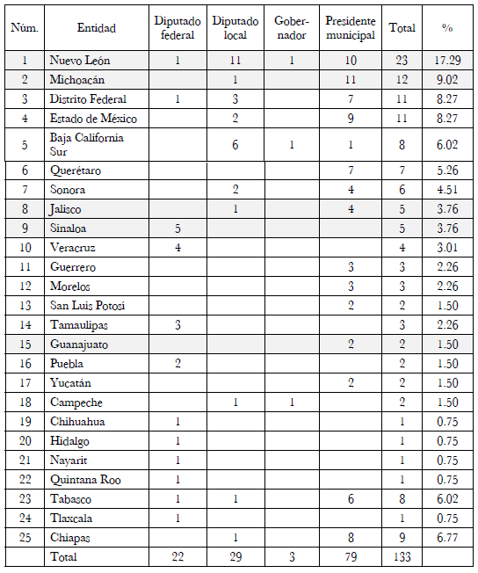
Proceso Electoral 2014 - 2015
Fuente: Arellano Trejo, Efrén, Origen y balance de las candidaturas independientes, Documento de trabajo núm. 193, junio de 2015, México, Centro de Estudios Sociales y de Opinión Pública, 2015, pp. 16-17. Cuadro actualizado y corregido a partir del TEPJF, Las candidaturas independientes en el proceso electoral 2014-2015. [Consulta: 13 de junio, 2016]. Disponible en: http://portales.te.gob.mx/candidaturas-independientes/content/las-candidaturas-independientes-en-el-proceso-electoral-2014-2015
NOTA: El porcentaje de la última columna se deriva de considerar al total de CI, es decir, 133 (100%)

Slide 14
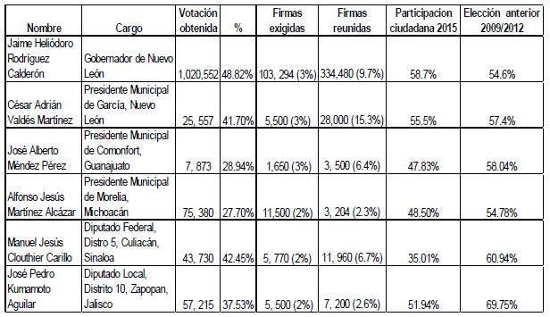
Proceso Electoral 2014 - 2015
Candidatos Independientes Ganadores
Fuente: Lagunes López, Oscar Nicasio y Arellanes Jiménez, Paulino Ernesto, “Entre la partidocracia y la independencia. Las candidaturas independientes en las elecciones de 2015”, en Oscar Nicasio Lagunes López (coord.), Los nuevos dilemas de la democracia en México, Libro en prensa, pp. 193-204. http://www.scielo.org.mx/scielo.php?script=sci_arttext&pid=S1870-69162016000200060#f2

Slide 15
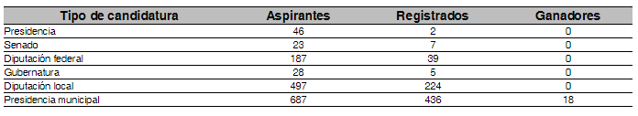
Proceso Electoral 2017 - 2018
Candidatos Independientes Ganadores
Fuente: https://www.scielo.org.mx/scielo.php?script=sci_arttext&pid=S0185-19182019000100427

Slide 16
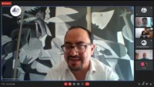
Análisis del desempeño de las Candidatos Independientes

Slide 17
Elecciones Ordinarias 2022

Slide 18
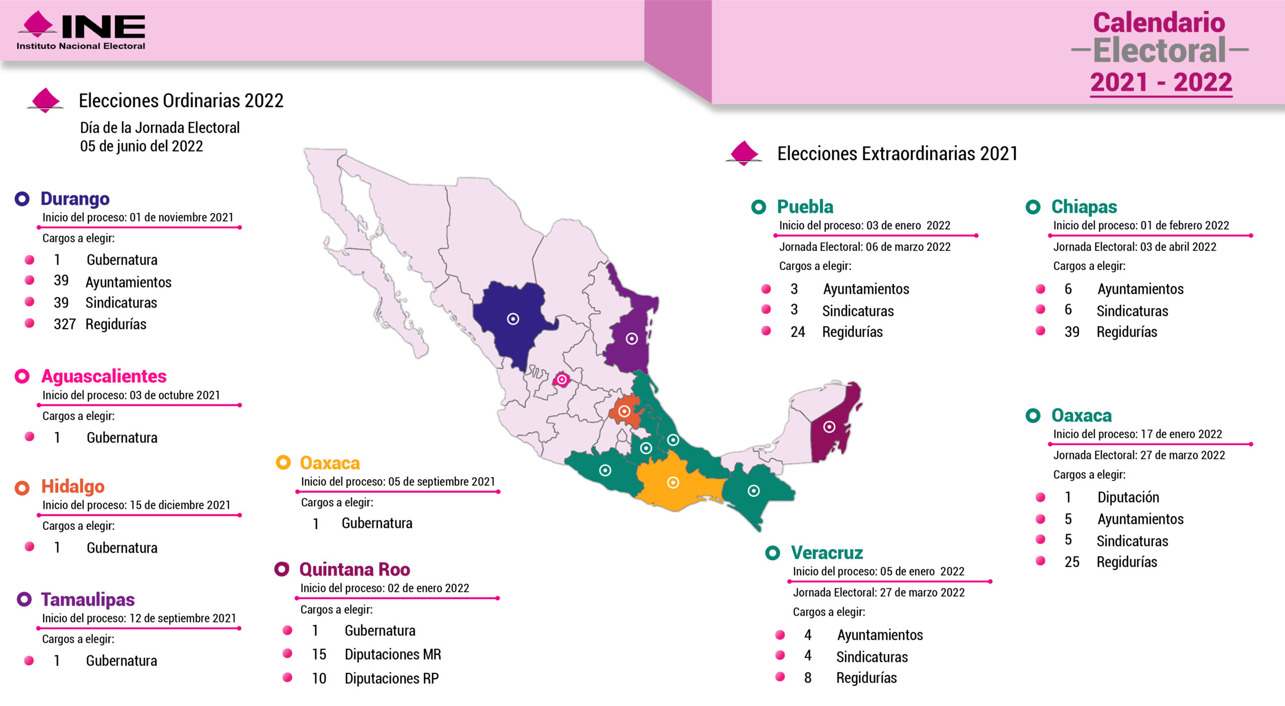
Proceso Electoral 2021 - 2022

Slide 19
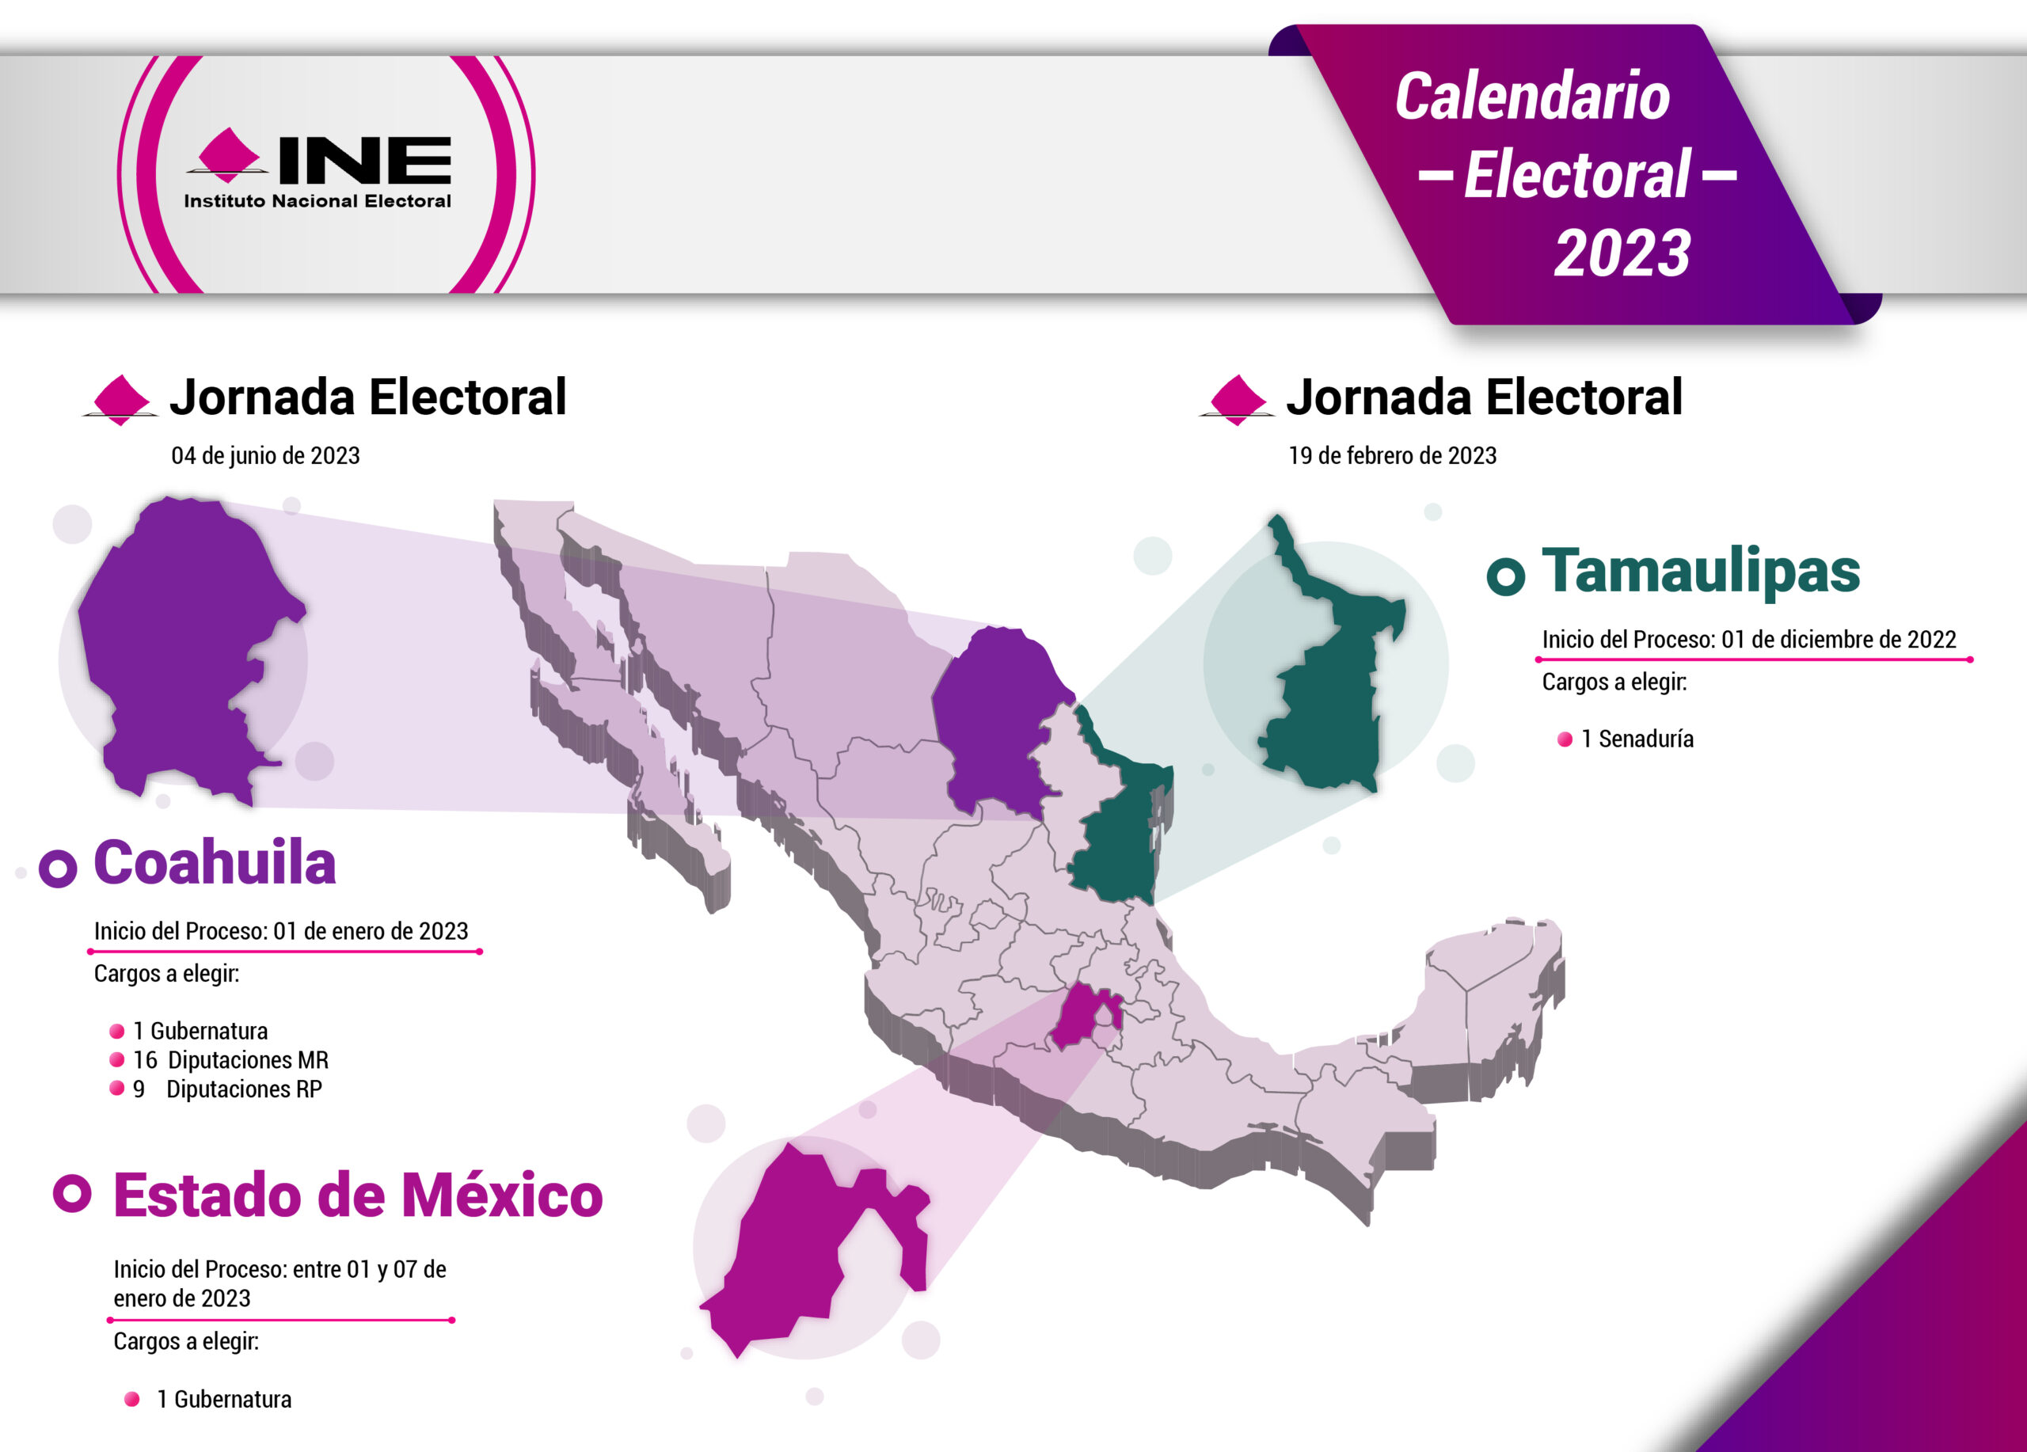
Proceso Electoral 2022 - 2023
Coahuila: https://www.iec.org.mx/v1/images/proceso2023/ci/CONVOCATORIA_GUBERNATURA_CI-2.pdf
http://iec.org.mx/v1/images/proceso2023/ci/CONVOCATORIA_DIPUTACIONES_CI-2.pdf
Estado de México: https://www.ieem.org.mx/consejo_general/cg/2022/AC_22/a052_22.pdf

Slide 20
Convocatoria 2022
Aguascalientes
15 de enero del año de la elección
(Art.380 del Código Electoral de Aguascalientes)
Tamaulipas
15 de diciembre del año previo a la elección
(Art.14 Ley Electoral de Tamaulipas)
Oaxaca
No se especifica fecha (Art. 90 LIPE Oaxaca)
Quintana Roo
Cinco días después del inicio del proceso electoral
(Art.92 LIPE Quintana Roo)
Hidalgo
Al día siguiente de su aprobación, no especifica fecha
(Art. 222 Código Electoral Hidalgo).
Durango
Tercera semana de noviembre del año del año previo a la elección (Gobernador) o primer semana de enero del año electoral (Congreso y Ayuntamientos
(Art.178 y 297 LIPE Durango)

Slide 21
Convocatoria 2023
Coahuila
Treinta días antes del inicio de las precampañas
(Art. 92. Código Electoral de Coahuila)
Estado de México
No sé especifica fecha
(Art. 94. Código Electoral del Estado de México)

Slide 22

Elementos mínimos de la convocatoria
Contenido de la Convocatoria
Estado | Cargos de elección popular | Requisitos que deben cumplir | Documentación requerida | Plazos para recabar el apoyo ciudadano | Topes de gastos y formatos
Aguascalientes * (Art. 380 CE)
Durango (Art. 297 LIPE)
Hidalgo (Art. 222 CE)
Oaxaca (Art. 90 LIPE)
Quintana Roo ** (Art. 122 LE )
Tamaulipas (Art.14 LE)
Coahuila
Estado de México
*El artículo 380 del Código Electoral de Aguascalientes señala que la convocatoria debe contener las fechas y lugar en donde se recibirán las solicitudes de pre registro y registro. Asimismo, se advierte que el Consejo puede acordar la inclusión de algún otro elemento siempre y cuando no trasgreda la CPEUM.
**El artículo 92 de la Ley de Instituciones y Procedimientos Electorales para el Estado de Quinta Roo no especifica la documentación aunque agrega al contenido de la convocatoria la forma de llevar a cabo el cómputo de los respaldos y la obligación de crear una Asociación Civil.

Slide 23
Manifestación de intención 2022
Aguascalientes
Art. 381, Código Electoral AGS (Pre registro)
Tercer semana de enero si se renueva ejecutivo, congreso y ayuntamientos o última semana de enero si se renueva congreso y ayuntamientos, en ambos casos es durante el año de la elección.
Convocatoria: 1-7 de diciembre 2021.
Hidalgo
Art. 223, Código Electoral de Hidalgo (Manifestación de intención)
Al día siguiente de emitirse la convocatoria y hasta un día antes de que de inicio el periodo para recabar el apoyo ciudadano.
Convocatoria: 30 de octubre al 12 de diciembre de 2021.
Oaxaca
Art. 91.2, LIPE Oaxaca (Manifestación de intención)
A partir del día siguiente de emisión de la convocatoria y hasta el inicio del periodo para recabar el apoyo ciudadano.
Convocatoria: 7 de septiembre al 12 de diciembre de 2021.
Quintana Roo
Art. 93, Ley Electoral de Quintana Roo (Solicitud)
Dentro de un periodo de cinco días a partir de la fecha que determine la convocatoria.
Convocatoria: 29 de noviembre al 3 de diciembre de 2021.
Durango
Art. 298, LIPE de Durango (Manifestación de intención)
Al día siguiente de emitirse la convocatoria y hasta un día antes de que de inicio el periodo para recabar el apoyo ciudadano.
Convocatoria: Día siguiente de la publicación y hasta el 22 de diciembre de 2021.
Tamaulipas
Art. 15, Ley Electoral de Tamaulipas (Manifestación de intención)
Al día siguiente de emitirse la convocatoria y hasta tres día antes de que de inicio el periodo para recabar el apoyo ciudadano.
Convocatoria: 23 de septiembre al 1 de diciembre de 2021.

Slide 24
Manifestación de intención 2023
Coahuila
Artículo. 93.2, Código Electoral de Coahuila (Manifestación de intención)
En un plazo de quince días contados a partir del día siguiente de la emisión de la convocatoria.
Convocatoria: Del 16 al 30 de diciembre de 2022.
Estado de México
Art. 95, Código Electoral del Estado de México (Manifestación de intención)
A partir del día siguiente al que se emita la convocatoria y hasta que de inicio el periodo para recabar el apoyo ciudadano correspondiente)
Convocatoria: A partir de la aprobación de la convocatoria y hasta el veinticinco de noviembre de 2022.

Slide 25
Apoyo ciudadano 2022
Aguascalientes
Corte de la lista: 31 de agosto del año previo a la elección
Art. 376, Código Electoral de Aguascalientes
Lista
nominal
2.5%
Candidato a Gobernador
Art. 376, I, Código Electoral de Aguscalientes
Debe obtenerse el porcentaje señalado en cada uno de los municipios de la entidad.

Slide 26
Apoyo ciudadano 2022
Durango
Corte de la lista: 31 de agosto del año previo a la elección
Lista
nominal
Art. 301, LIPE de Durango
1%
Candidato a Gobernador
Municipios
20 municipios
Art. 301.1, LIPE de Durango
Suma de electores = 0.5% municipios
Lista
nominal
1%
Candidatos ayuntamientos MR
Secciones
La mitad
Art. 301.3, LIPE de Durango
Suma de electores = 0.5% de cada sección

Slide 27
Apoyo ciudadano 2022
Hidalgo
Corte de la lista: 31 de agosto del año previo a la elección
Lista
nominal
Art. 228, Código Electoral de Hidalgo
3%
Candidato a Gobernador
Municipios
43 municipios
Art. 228, Código Electoral de Hidalgo
Suma de electores = 1.5% ciudadanos

Slide 28
Apoyo ciudadano 2022
Oaxaca
Corte de la lista: 31 de agosto del año previo a la elección
Lista
nominal
Art. 94, LIPE de Oaxaca
2%
Candidato a Gobernador
Distritos
13
Art. 94, LIPE de Oaxaca
Suma de electores = 1% ciudadanos

Slide 29
Apoyo ciudadano 2022
Quintana Roo
Corte de la lista: 31 de agosto del año previo a la elección
Lista
nominal
1.5%
Art. 134, Ley Electoral de Quintana Roo
Candidato a Gobernador
Art. 106, III LIPE de Quintana Roo
El 1.5% deberá estar distribuido en la totalidad de distritos electorales del Estado
Candidato a Diputado MR
Lista
nominal
1.5%
Art. 106, III LIPE de Quintana Roo

Slide 30
Apoyo ciudadano 2022
Tamaulipas
Corte de la lista: 31 de agosto del año previo a la elección
Lista
nominal
Art. 18, Ley Electoral de Tamaulipas
3%
Candidato a Gobernador
Municipios
22 municipios
Art. 18, primer párrafo Ley Electoral de Tamaulipas
Suma de electores = 1% de ciudadanos

Slide 31
Apoyo ciudadano 2023
Coahuila
Corte de la lista: 31 de octubre del año previo a la elección
Candidato a Gobernador
Arts. 98 y 99, Código Electoral de Coahuila
Lista
nominal
1.5%
Art. 98, Código Electoral de Coahuila
Candidato a Diputado MR
Lista
nominal
1.5%
Art. 99, Código Electoral de Coahuila

Slide 32
Apoyo ciudadano 2023
Estado de México
Corte de la lista: 31 de diciembre del año previo a la elección
Art. 9, Código Electoral del Estado de México
Lista
nominal
3%
Candidato a Gobernador
Municipios
64 municipios
Art. 99, del Código Electoral del Estado de México
Suma de electores = 1.5% de ciudadanos

Slide 33
Plazos
Obtención Apoyo Ciudadano
Estado | Plazo
Aguascalientes | 2 de enero al 10 de febrero de 2022
Durango | Gubernatura: 2 de enero al 10 de febrero de 2022 Presidencia municipal, sindicaturas y regidurías: 12 de enero al 10 de febrero de 2022
Hidalgo | 13 de diciembre de 2021 al 10 de febrero de 2022
Oaxaca | 13 de diciembre de 2021 al 10 de febrero de 2022
Quintana Roo | Gubernatura: 7 de enero al 10 de febrero de 2022 Diputaciones: 12 de enero al 10 de febrero de 2022
Tamaulipas | 2 de enero al 10 de febrero
Coahuila | Gubernatura y diputaciones: 10 de enero al 12 de febrero de 2023
Estado de México | 15 de diciembre de 2022 al 12 de febrero de 2023
Fechas únicas para conclusión del periodo para recabar apoyo ciudadano.
https://repositoriodocumental.ine.mx/xmlui/bitstream/handle/123456789/125407/CGex202110-20-rp-5-Gaceta.pdf

Slide 34
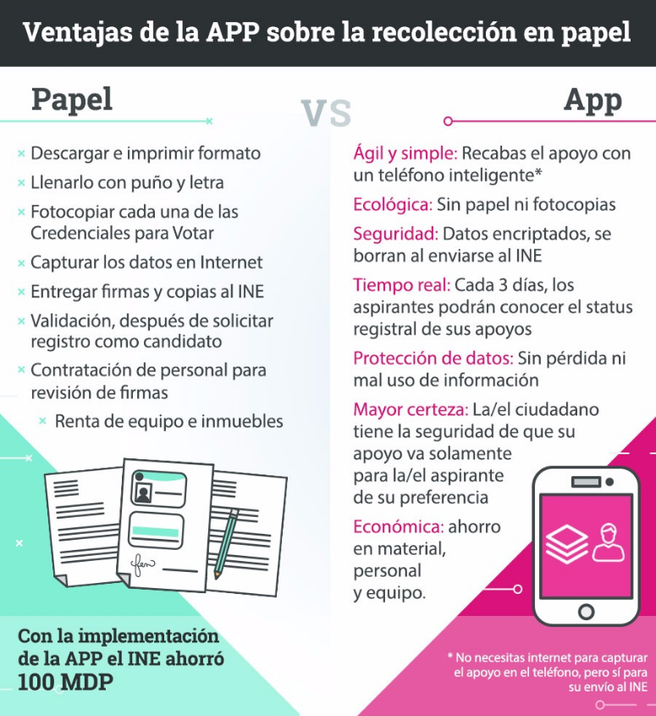
App para apoyo ciudadano
Régimen de excepción mediante el cual un aspirante podrá solicitar recabar el apoyo en papel bajo circunstancias especiales que deberá justificar. Entre ellas, puede considerarse marginación, vulnerabilidad o situaciones de emergencia o desastre. http://www.ine.mx/wp-content/uploads/2017/10/INE-CG454-2017-CG-EXT-05-10-17-R%C3%A9gimen-de-excepci%C3%B3n-1-10.pdf
Fuente: https://centralelectoral.ine.mx/graficos/

Slide 35
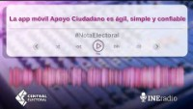
App Móvil
Obtención Apoyo Ciudadano

Slide 36
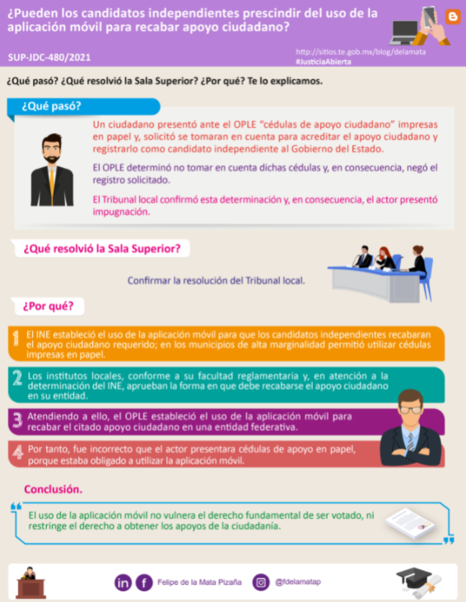
App Móvil
Obtención Apoyo Ciudadano

Slide 37
Tope de gastos
Obtención Apoyo Ciudadano
Estado | Tope de gastos
Aguascalientes | $3,261,703.45
Durango** | Gubernatura: $ 4,348,411.16 Ayuntamientos: $1,963,033.61 - $6,025.73
Hidalgo | $22,298,658.33
Oaxaca*** | $6,813,448.79
Quintana Roo**** | Gubernatura: $4,044,641.79 Diputaciones: $545,447.07 - $197,375.61
Tamaulipas | $10,337,943.00
Coahuila | Gubernatura: $1,924,247.85 Diputaciones: $137,511
Estado de México***** | $28,556,677.12
*Los datos fueron tomados de las convocatorias
** https://twitter.com/IEPCDurango/status/1459586106396065792/photo/3
*** https://www.ieepco.org.mx/archivos/acuerdos/2021/AIEEPCOCG1022021.pdf
**** Acuerdo IEQROO/CG/A-190-2021
*****https://www.proceso.com.mx/nacional/estados/2022/11/7/fijan-en-285-mdp-el-tope-de-gastos-para-candidatos-independientes-en-el-estado-de-mexico-296563.html

Slide 38
Plazos
Resolución de registro
Estado | Plazo
Aguascalientes* | 21 al 25 de marzo
Durango* | Gubernatura: 23 al 28 de febrero Ayuntamientos: 30 de marzo al 4 de abril
Hidalgo* | 31 de marzo
Oaxaca* | 16 de marzo al 2 de abril
Quintana Roo* | Gubernatura: 23 de febrero al 28 de marzo Ayuntamientos: 14 de marzo al 12 de abril
Tamaulipas* | 28 de marzo al 2 de abril
Coahuila** | A más tardar el 1 de abril
Estado de México** | 2 de abril
*Corresponden a 2022
**Fechas de 2023

Slide 39
Financiamiento
Público y privado
El régimen de financiamiento de los Candidatos Independientes tiene las siguientes modalidades (Art. 398 LEGIPE):
a) Financiamiento privado. Se constituye por las aportaciones que realicen el Candidato Independiente y sus simpatizantes, el cual no podrá rebasar en ningún caso, el 10% del tope de gasto para la elección de que se trate.
b) Financiamiento público. Los Candidatos Independientes tienen derecho a recibir financiamiento público para sus gastos de campaña.
Para los efectos de la distribución del financiamiento público y prerrogativas a que tienen derecho los Candidatos Independientes, en su conjunto, serán considerados como un partido político de nuevo registro.

Slide 40
Financiamiento
Público y privado
De acuerdo con el artículo 408 de la LEGIPE, el monto que le correspondería a un partido de nuevo registro, se distribuirá entre todos los Candidatos Independientes de la siguiente manera:
a) Un 33.3% que se distribuirá de manera igualitaria entre todos los Candidatos Independientes al cargo de Presidente de los Estados Unidos Mexicanos;
b) Un 33.3% que se distribuirá de manera igualitaria entre todas las fórmulas de Candidatos Independientes al cargo de Senador, y
c) Un 33.3% que se distribuirá de manera igualitaria entre todas las fórmulas de Candidatos Independientes al cargo de Diputado.
En el supuesto de que un sólo candidato obtenga su registro para cualquiera de los cargos antes mencionados, no podrá recibir financiamiento que exceda del 50% de los montos referidos en los incisos anteriores.

Slide 41
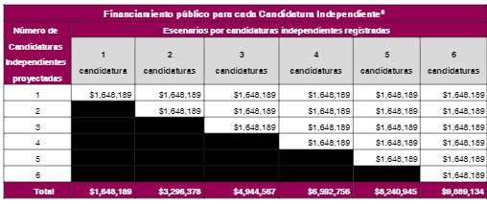
Financiamiento
Público y privado
Sobre las particularidades de la distribución del financiamiento público para la obtención del voto puede analizarse el Acuerdo del Consejo General del INE por el que se distribuyó el financiamiento público para las candidaturas independientes para el Proceso Electoral Federal 2020-2021.
ACUERDO INE/CG192/2021
http://dof.gob.mx/nota_detalle.php?codigo=5614959&fecha=31/03/2021

Slide 42
Financiamiento
Ámbito Local
Estado | Público | Privado
Aguascalientes Art. 388 CEEA | Como partido político de nueva creación. | No podrá rebasar el 10% del topo de gasto para la elección de que se trate.
Durango Art. 327 y 335 LIPE | Como partido político de nueva creación. | No podrá rebasar el 10% del topo de gasto para la elección de que se trate.
Hidalgo Art. 266 y 274 CEEH | Como partido político de nueva creación. | No podrá rebasar el 10% del topo de gasto para la elección de que se trate.
Oaxaca Art. 117 y 124 LIPE | Como partido político de nueva creación. | No podrá rebasar el 30% del topo de gasto para la elección de que se trate.
Quintana Roo Art. 117 LIPE | Como partido político de nueva creación. | No podrá rebasar el 30% del topo de gasto para la elección de que se trate.
Tamaulipas Art. 45 LEET | Como partido político de nueva creación. | No podrá rebasar el tope de gasto que para la elección de que se trate, haya sido tasado para los partidos políticos
Coahuila 147 Arts. 139 y 147 | Como partido político de nueva creación. | No podrá rebasar el cincuenta porciento del tope de gasto para la elección de que se trate
Estado de México Arts. 137 y 145 CEEM | Como partido político de nueva creación. | No podrá rebasar el 10% del topo de gasto para la elección de que se trate.

Slide 43
Fiscalización
Fiscalización
Presentar informes financieros
Todos los gastos deben tener comprobantes
Reporte origen, recursos y padrón de simpatizantes que aportaron
Cuenta bancaria
Viáticos y gasolina control por bitácora
Gastos a través de cheques con pólizas documentadas
Responsable administración recursos financieros
Sanciones: En caso de cometer alguna infracción en relación con la fiscalización de recursos, la sanción puede ser de una amonestación hasta la cancelación de la candidatura.

Slide 44
Jurisprudencia
Criterios TEPJF
Jurisprudencia 11/2019
CANDIDATURAS INDEPENDIENTES. LA IMPLEMENTACIÓN DE UNA APLICACIÓN MÓVIL PARA RECABAR EL APOYO DE LA CIUDADANÍA ES VÁLIDA.
Jurisprudencia 10/2019
CANDIDATURAS INDEPENDIENTES. CRITERIOS PARA DEFINIR EL LÍMITE DE FINANCIAMIENTO PRIVADO.
Jurisprudencia 7/2018
CANDIDATURAS INDEPENDIENTES. LOS ACTOS EMITIDOS DURANTE LA FASE DE VERIFICACIÓN DE APOYO CIUDADANO DE QUIENES SON ASPIRANTES CARECEN DE DEFINITIVIDAD Y FIRMEZA.
Jurisprudencia 6/2018
CANDIDATURAS INDEPENDIENTES. LA ASOCIACIÓN CIVIL CONSTITUIDA POR EL ASPIRANTE CARECE DE LEGITIMACIÓN PARA PROMOVER JUICIO CIUDADANO.
Jurisprudencia 5/2018
CANDIDATURAS INDEPENDIENTES. LA ASOCIACIÓN CIVIL CONSTITUIDA POR EL ASPIRANTE CARECE DE INTERÉS JURÍDICO PARA PROMOVER MEDIOS DE IMPUGNACIÓN EN MATERIA ELECTORAL EN DEFENSA DE ÉSTE.

Slide 45
Jurisprudencia
Criterios TEPJF
Jurisprudencia 21/2016
REGISTRO DE CANDIDATURAS INDEPENDIENTES. ES UN ACTO ADMINISTRATIVO ELECTORAL CONSTITUTIVO DE DERECHOS Y OBLIGACIONES, SIN EFECTOS RETROACTIVOS.
Jurisprudencia 16/2016
CANDIDATURAS INDEPENDIENTES. EL PORCENTAJE DE FIRMAS PARA SU REGISTRO, SE AJUSTA A LOS PRINCIPIOS DE NECESIDAD, IDONEIDAD Y PROPORCIONALIDAD.
Jurisprudencia 15/2016
CANDIDATURAS INDEPENDIENTES. EL DERECHO A LAS PRERROGATIVAS DE RADIO Y TELEVISIÓN SE GENERA A PARTIR DE SU REGISTRO FORMAL, POR LO QUE ES IMPROCEDENTE REPONERLAS ANTE REGISTROS SUPERVENIENTES.
Jurisprudencia 4/2016
CANDIDATURAS INDEPENDIENTES. LAS RELACIONADAS CON LA INTEGRACIÓN DE AYUNTAMIENTOS, TIENEN DERECHO A QUE SE LES ASIGNEN REGIDURÍAS POR EL PRINCIPIO DE REPRESENTACIÓN PROPORCIONAL.
Jurisprudencia 2/2015
CANDIDATOS INDEPENDIENTES. EL PLAZO PARA SUBSANAR IRREGULARIDADES EN LA MANIFESTACIÓN DE INTENCIÓN DEBE OTORGARSE EN TODOS LOS CASOS.

Slide 46
Jurisprudencia y Tesis
Criterios TEPJF
Tesis XXIV/2019
SÍMBOLOS RELIGIOSOS. SU INCLUSIÓN EN LA PROPAGANDA DE LOS ASPIRANTES A CANDIDATURAS INDEPENDIENTES VIOLA EL PRINCIPIO CONSTITUCIONAL DE LAICIDAD.
Tesis XVII/2019
CANDIDATURAS INDEPENDIENTES. ELEMENTOS PARA FIJAR EL LÍMITE INDIVIDUAL DE APORTACIONES PARA EL FINANCIAMIENTO PRIVADO.
Tesis IX/2019
CANDIDATURAS INDEPENDIENTES. PROCEDE LA AMPLIACIÓN DEL PLAZO PARA LA OBTENCIÓN DEL APOYO CIUDADANO CUANDO POR CAUSAS AJENAS AL ASPIRANTE NO GOZA DE LA TOTALIDAD DEL MISMO.
Tesis XVII/2018
CANDIDATURAS INDEPENDIENTES. ES INCONSTITUCIONAL EXIGIR A LOS MILITANTES, AFILIADOS O EQUIVALENTES QUE PRETENDAN REGISTRARSE POR ESA VÍA EL MISMO TIEMPO DE SEPARACIÓN QUE A LOS DIRIGENTES PARTIDISTAS.
Tesis LIV/2016
CANDIDATURAS INDEPENDIENTES. LA OBLIGACIÓN DE RENUNCIAR A LA MILITANCIA UN AÑO ANTES DE LA JORNADA ELECTORAL, NO ES EXIGIBLE PARA QUIENES DESEMPEÑARON UN CARGO PARTIDISTA PREVIO A ESA TEMPORALIDAD (LEGISLACIÓN DE MICHOACÁN).

Slide 47
Tesis
Criterios TEPJF
Tesis XI/2016
RADIO Y TELEVISIÓN. ANTE LA CAUSA SUPERVENIENTE DE EXISTENCIA O INEXISTENCIA DE REGISTRO DE CANDIDATOS INDEPENDIENTES, LA AUTORIDAD TIENE LA FACULTAD DE MODIFICAR LAS PAUTAS CORRESPONDIENTES.
Tesis LXXXII/2015
CANDIDATURAS INDEPENDIENTES. LA OMISIÓN DE SU REGULACIÓN VIOLENTA EL DERECHO POLÍTICO ELECTORAL DE SER VOTADO.
Tesis LXVII/2015
CANDIDATURAS INDEPENDIENTES. EL REQUISITO DE INCLUIR EL DOMICILIO DE LAS PERSONAS EN EL FORMATO DE APOYO CIUDADANO, FALTA A LA REGULARIDAD CONSTITUCIONAL.
Tesis LXVI/2015
CANDIDATOS INDEPENDIENTES. ALCANCES DE LOS DERECHOS DE SUS REPRESENTANTES PARA EJERCER SU FUNCIÓN ANTE LAS AUTORIDADES ELECTORALES.

Slide 48
Tesis
Criterios TEPJF
Tesis LXI/2015
RADIO Y TELEVISIÓN. LA OBLIGACIÓN DE LOS CANDIDATOS INDEPENDIENTES A CARGOS DE ELECCIÓN LOCAL, DE ENTREGAR AL ORGANISMO PÚBLICO LOCAL LOS MATERIALES PARA LA DIFUSIÓN DE SUS PROMOCIONALES, GARANTIZA EL GOCE DE SU PRERROGATIVA DE ACCESO A LOS MEDIOS DE COMUNICACIÓN.
Tesis LIII/2015
CANDIDATURAS INDEPENDIENTES. IGUALDAD RESPECTO AL FINANCIAMIENTO PÚBLICO DE LOS CANDIDATOS POSTULADOS, EN RELACIÓN CON UN PARTIDO POLÍTICO DE NUEVA CREACIÓN.
Tesis LII/2015
CANDIDATOS INDEPENDIENTES. LA PROPAGANDA ELECTORAL QUE DIFUNDAN DEBE APARTARSE DE LA QUE REALICEN LOS PARTIDOS POLÍTICOS O SUS CANDIDATOS.
Tesis XXI/2015
CANDIDATURAS INDEPENDIENTES. NO LES ES APLICABLE EL PRINCIPIO CONSTITUCIONAL DE PREVALENCIA DEL FINANCIAMIENTO PÚBLICO SOBRE EL PRIVADO, QUE CORRESPONDE A LOS PARTIDOS POLÍTICOS.

Slide 49
Tesis
Criterios TEPJF
Tesis VII/2015
CANDIDATURAS INDEPENDIENTES. LA NORMA QUE EXIGE ACREDITAR EL RESPALDO CIUDADANO A TRAVÉS DE INSTRUMENTOS NOTARIALES, ES INCONSTITUCIONAL (LEGISLACIÓN DE ZACATECAS).
Tesis VI/2015
CANDIDATURAS INDEPENDIENTES. LA LISTA DE APOYO CIUDADANO A UN ASPIRANTE NO ES ASIMILABLE AL PADRÓN DE MILITANCIA PARTIDISTA.
Tesis IV/2015
CANDIDATURAS INDEPENDIENTES. ES EXCESIVO, INNECESARIO Y DESPROPORCIONADO PUBLICAR LA LISTA CON DATOS PERSONALES DE LOS CIUDADANOS QUE APOYEN A UN ASPIRANTE.
Tesis III/2015
CANDIDATURAS INDEPENDIENTES. ES DESPROPORCIONAL EXIGIR A LOS ASPIRANTES A UNA DIPUTACIÓN LA CAPTURA DE LOS DATOS DE LOS CIUDADANOS QUE LOS RESPALDEN EN EL SISTEMA ELECTRÓNICO INFORMÁTICO.

Slide 50
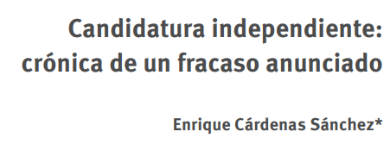
Tesis
Criterios TEPJF
https://integralia.com.mx/web/wp-content/uploads/2021/09/Tema2-Sub5.pdf

Slide 51
¡Gracias Totales!
@AxlGatoCohete
alexander.reyes@te.gob.mx

Slide 52
Legislación
Código Electoral del Estado de Aguascalientes. 2020. Disponible en https://www.ieeags.mx/docs/Legislacion/9.pdf
Código Electoral del Estado de Hidalgo. 2019. Disponible en http://ieehidalgo.org.mx/images/MarcoJuridico/CodigoElectoraldelEstadodeHidalgo_.pdf
Ley de Instituciones y Procedimientos Electorales del Estado de Durango. 2021. Disponible en https://www.iepcdurango.mx/IEPC_DURANGO/documentos/2021/normatividad/05102021/LEY%20DE%20INSTITUCIONES%20Y%20PROCEDIMIENTOS%20ELECTORALES.pdf
Ley Electoral del Estado de Tamaulipas. 2020. Disponible en https://www.ietam.org.mx/PortalN/documentos/LegislacionVigente/LeyElectoraldelEstadodeTamaulipas.pdf
Ley de Instituciones y Procedimientos Electorales del Estado de Oaxaca. 2020. Disponible en https://www.ieepco.org.mx/archivos/documentos/2020/LIPEEO2020.pdf
Ley de Instituciones y Procedimientos Electorales del Estado de Quintana Roo. 2021. Disponible en https://www.ieqroo.org.mx/2018/descargas/legislacion/2022/Ley_Instituciones_Procedimientos_Electorales_Quintana_Roo.pdf

Slide 53
Convocatorias
Convocatoria para la ciudadanía interesada en postularse a una candidatura independiente por la gubernatura del Estado de Aguascalientes durante el Proceso Electoral Local 2021-2022. Disponible en https://serci.ieeagssistemas.org.mx/
Convocatoria candidatura independiente para renovar la Gubernatura en Durango. Disponible en https://www.iepcdurango.mx//IEPC_DURANGO/informes/convocatoria_gobernador_independiente
Convocatoria candidatura independiente para renovar los cargos de presidencia municipal, sindicatura y regidurías. Disponible en https://www.iepcdurango.mx/IEPC_DURANGO/informes/proceso_electoral_2021_2022
Convocatoria dirigida a la ciudadanía hidalguense que desee postularse por una candidatura independiente en el proceso electoral local 2021-2022 para renovar la gubernatura del Estado de Hidalgo. Disponible en http://ieehidalgo.org.mx/images/procesos/Proceso_2021-2022/indep2022.pdf
Convocatoria a la ciudadanía con interés en postularse a una candidatura por la vía independiente, así como por candidatura independiente indígena y/o afromexicana a la gubernatura del estado de Oaxaca, en el proceso electoral ordinario 2021-2022 en el Estado de Oaxaca. Disponible en https://www.ieepco.org.mx/archivos/acuerdos/2021/AIEEPCOCG952021.pdf
Convocatoria a la ciudadanía con interés en postularse como candidatas o candidatos independientes a la gubernatura y diputaciones de mayoría relativa al Congreso del Estado de Quintana Roo para el proceso Electoral Local 2021-2022. Disponible en https://www.ieqroo.org.mx/2018/descargas/estrados/2021/nov/8/acuerdos.zip
Convocatoria dirigida a la ciudadanía interesada en contender en la elección del domingo 5 de junio de 2022 por la vía de candidatura independiente para el cargo a la gubernatura del estado de Tamaulipas, en el Proceso Electoral Ordinario 2021-2022. Disponible en https://www.ietam.org.mx/PortalN/paginas/Procesos/PE2021/Indendientes/Archivos/Convocatoria.pdf

Slide 54
Fuentes
Freidenberg, Flavia. 2017. Cuando la ciudadanía toma las riendas. Desafío de las candidaturas independientes. Disponible en https://www.te.gob.mx/publicaciones/sites/default/files//archivos_libros/CS74_Freidenberg_0.pdf
Hernández Olmos, Mariana. 2012. La importancia de las candidaturas independientes. Disponible en https://www.te.gob.mx/publicaciones/sites/default/files//archivos_libros/Cuadernos%20de%20Divulgaci%C3%B3n%20JE%2012.pdf
Sistema de información legislativa. 2022. Candidatura independiente. Disponible en http://sil.gobernacion.gob.mx/Glosario/definicionpop.php?ID=253
TEPJF. El Derecho a ser votado y las candidaturas independientes. Caso Michoacán. Disponible en https://www.te.gob.mx/publicaciones/sites/default/files//archivos_libros/05_El%20Derecho%20a%20ser%20Votado%20y%20las%20Candidaturas%20Independientes.Caso%20Michoaca%CC%81n.pdf

Slide 55
2023, © Derechos Reservados a favor del
Tribunal Electoral del Poder Judicial de la Federación
Podrá utilizarse como cita de textos sin alteraciones, señalando la fuente y con la siguiente leyenda:
Escuela Judicial Electoral. 2023. “Candidaturas Independientes”, material didáctico de apoyo para la capacitación. México: Tribunal Electoral del Poder Judicial de la Federación.
Queda prohibida su reproducción parcial o total sin autorización.
www.te.gob.mx
www.te.gob.mx/eje/
Facebook: Escuela Judicial Electoral
Twitter e Instagram: @TEPJF_EJE

